Slide 1
竞价捉妖
功能讲解
讲师介绍：陈定柱（执业编号：A1120621060007）

Slide 2
01
竞价捉妖介绍

Slide 3
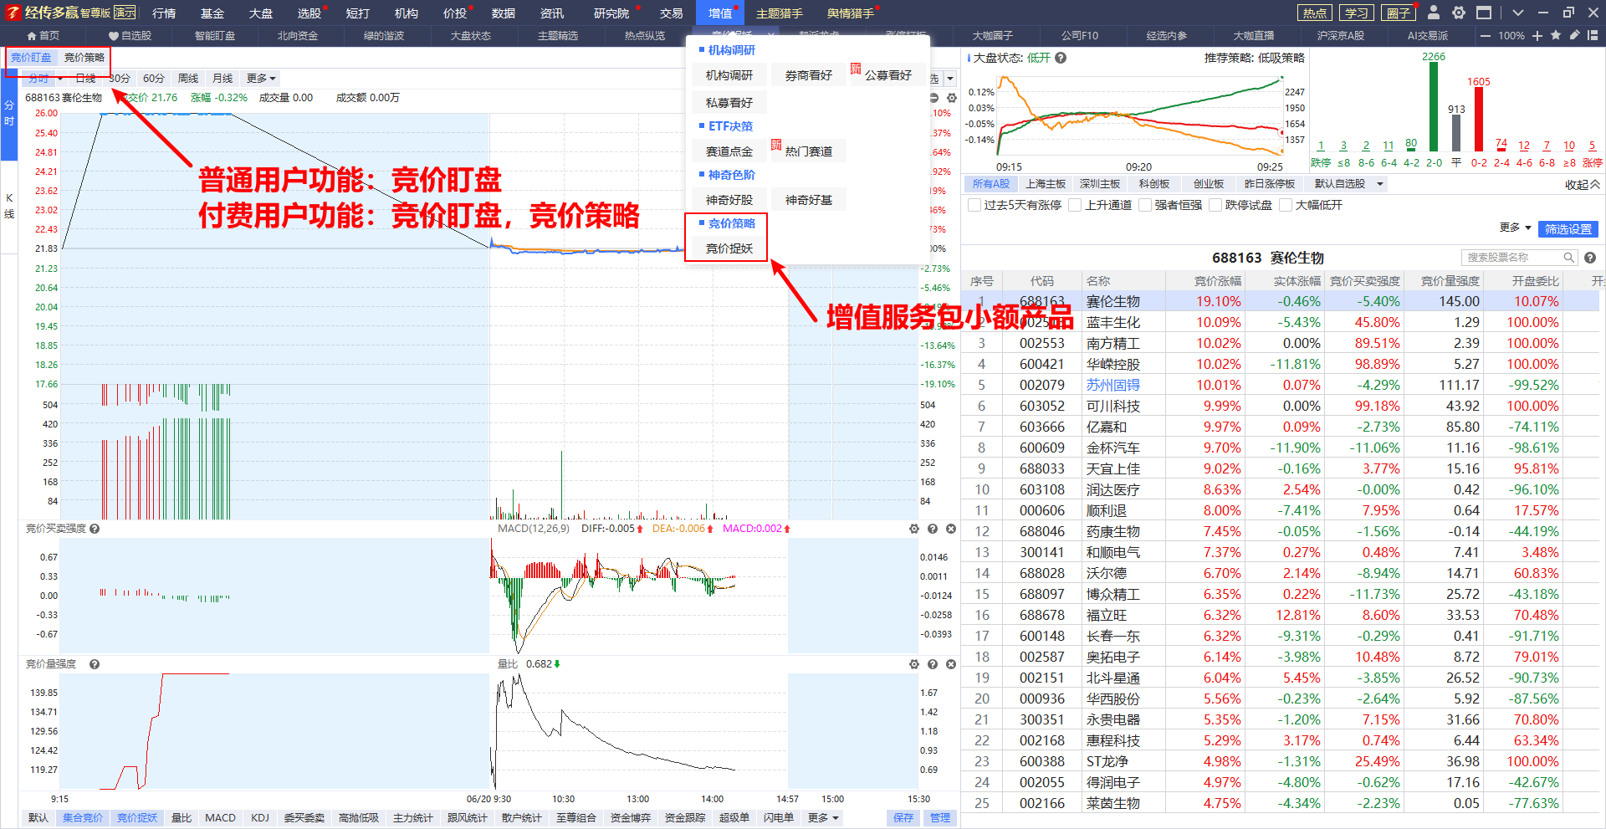
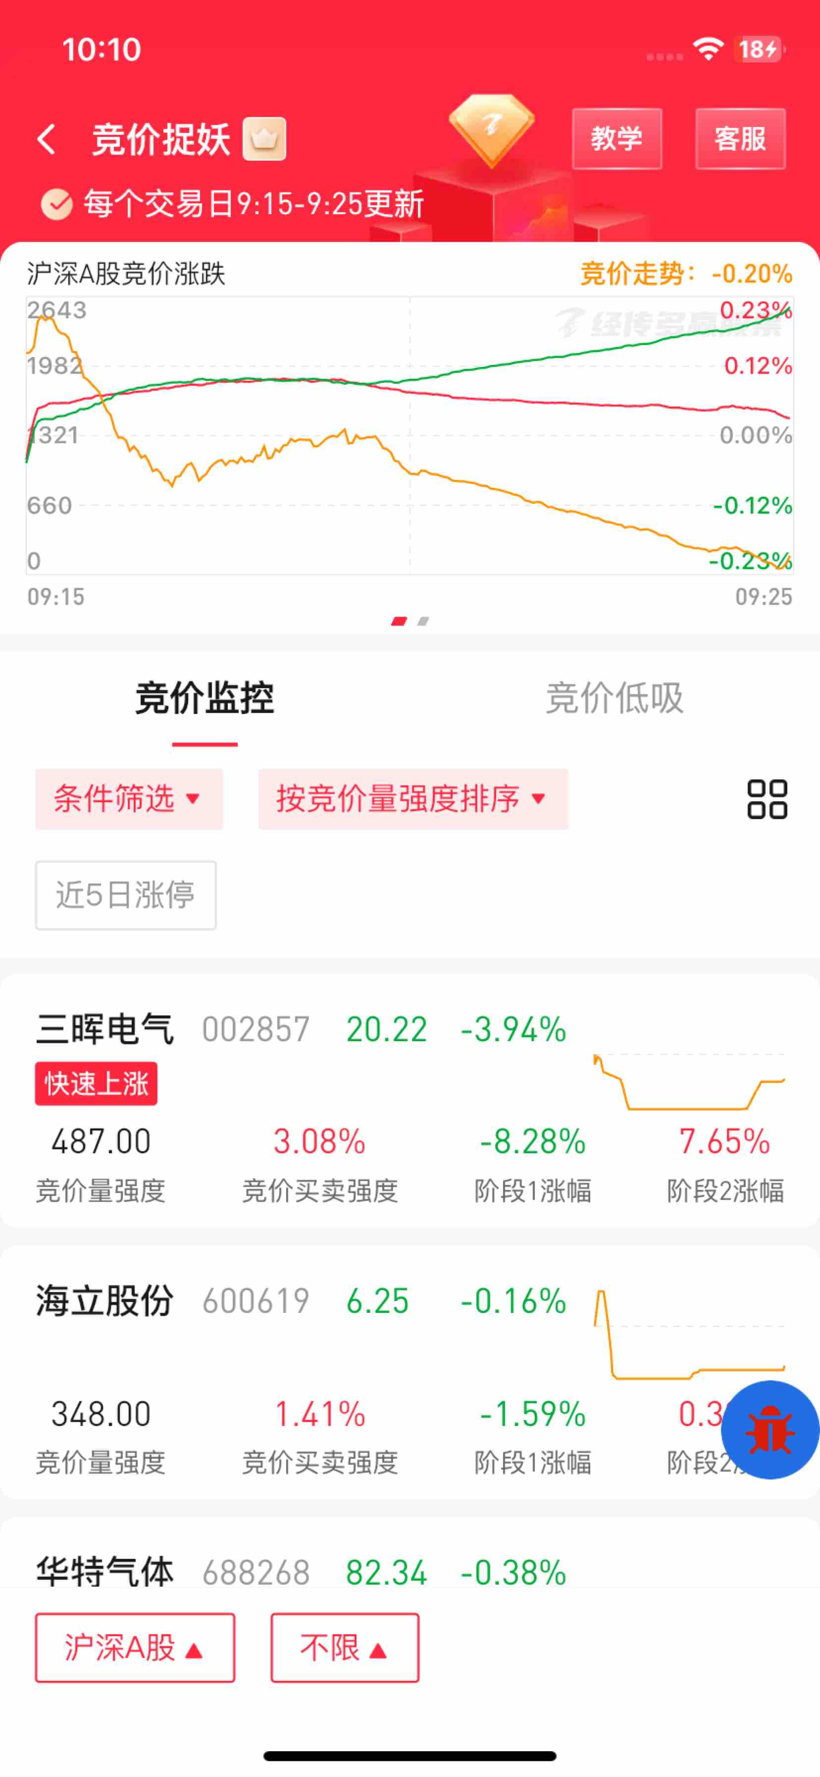
竞价捉妖介绍
竞价捉妖是属于增值服务包里面的小额产品，定位于帮助用户寻找在集合竞价期间异动的个股，来筛选出符合模式的投资机会。目前在PC端和手机端均可使用，普通用户可以看到免费的竞价盯盘功能，付费用户可以看到竞价策略。

Slide 4
02
竞价捉妖构成

Slide 5
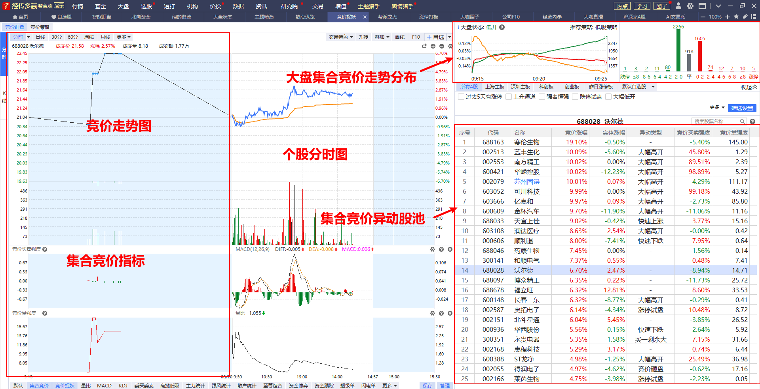
竞价盯盘
竞价盯盘可以观察整体沪深两市集合竞价总体分布情况，可以大致提前判断大盘大概竞价的情况，当市场如果大幅度低开可以选择相对应的推荐策略。（大盘状态为低开，推荐策略为低吸策略，在异动类型里面寻找低开竞价抢筹个股）。

Slide 6
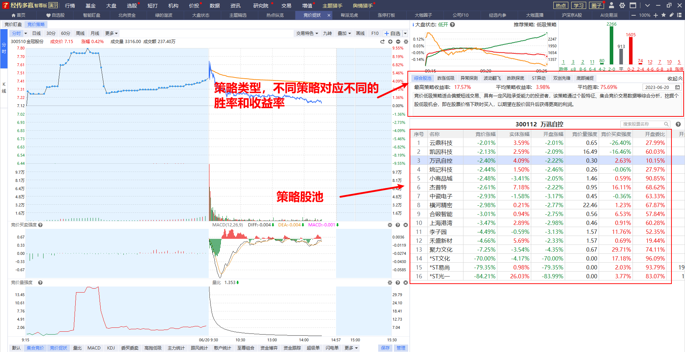
竞价策略
竞价策略是基于数据回测推出的选股功能，可以在集合竞价出来之后优选不同策略的个股。个股策略类型对应着不同的胜率和收益率。

Slide 7
03
竞价捉妖用法

Slide 8
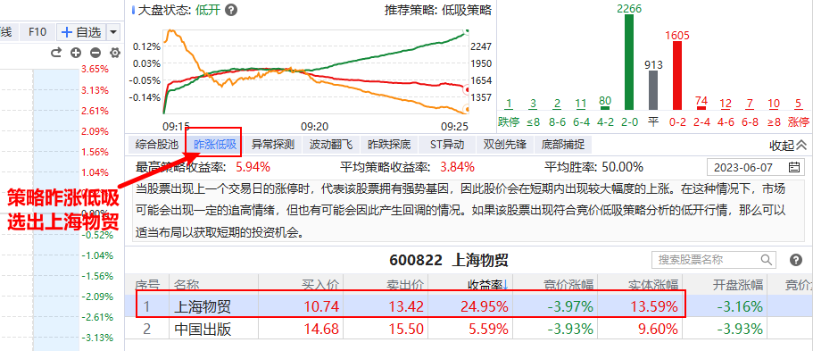
昨涨低吸
当股票出现上一个交易日的涨停时，代表该股票拥有强势基因，因此股价会在短期内出现大幅度的上涨。在这种情况下，市场可能会出现一定的追高情绪，但也有可能会因此产生回调的情况。如果该股票出现符合低吸策略分析的低开行情，那么可以适当布局以获取短期的投资机会。
6月7日，策略昨涨低吸选出上海物贸，竞价低吸两个交易日大涨24.95%

Slide 9
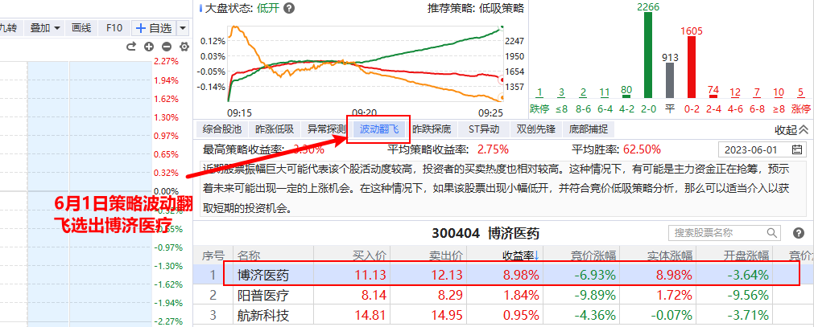
波动翻飞
近期股票振幅巨大可能代表该个股活动度较高，投资者的买卖热度也相对较高。这种情况下，有可能是主力资金正在抢筹，预示着未来可能出现一定的上涨机会。在这种情况下，如果该股票出现小幅低开，并符合竞价低吸策略分析，那么可以适当介入以获取短期的投资机会。
6月1日，策略波动翻飞选出博济医疗，两个交易日收益率为8.98%

Slide 10
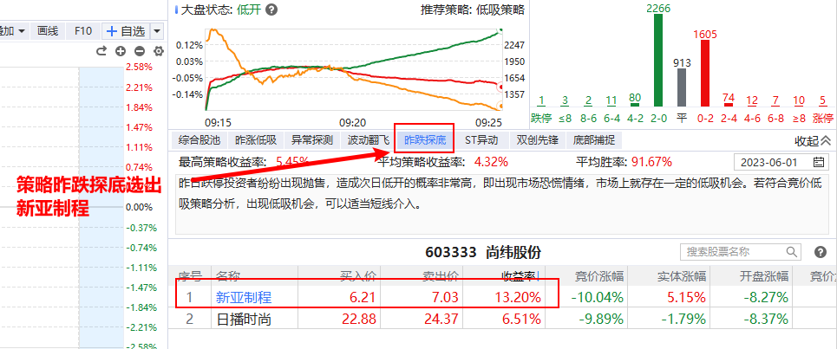
昨跌探底
昨日跌停投资者纷纷出现抛售，造成次日低开的概率非常高，即出现市场恐慌情绪，市场上就存在一定的低吸机会。若符合竞价低吸策略分析，出现低吸机会，可以适当短线介入。
6月1日，策略昨跌探底选出新亚制程，两个交易日大涨13.2%

Slide 11
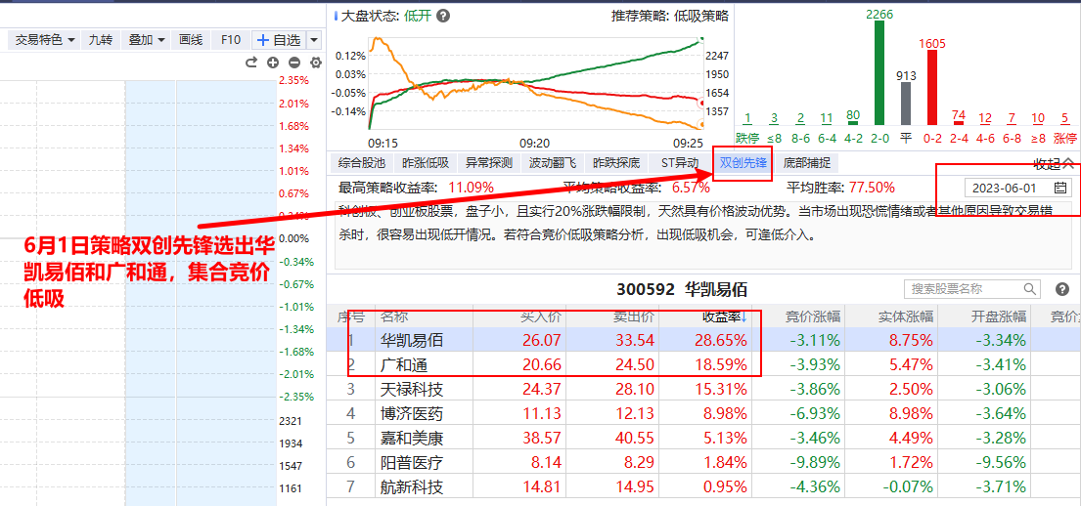
双创先锋
科创板、创业板股票，盘子小，且实行20%涨跌幅限制，天然具有价格波动优势。当市场出现恐慌情绪或者其他原因导致交易错杀时，很容易出现低开情况。若符合竞价低吸策略分析，出现低吸机会，可逢低介入。
6月1日，策略双创先锋策略股池选出华凯易佰和广和通，两个交易日分别大涨28.65%，18.59%

Slide 12
04
注意事项

Slide 13
注意事项
竞价低吸买入法
1、集合竞价低吸买入法，在9:30之前选择合理价格下单，抢得先机，切勿盘中追高。
2、在节假日（五一，国庆，春节）前一交易日不推荐买入操作，因为风险敞口暴露太久。
3、每年4月30日，8月30日财报公布截止日前一交易日不推荐买入操作，谨防财报暴雷个股。
4、竞价低吸买入后监视股票价格，建议次日上午盘10点左右逢高卖出，配置条件单使用更佳。因为A股交易风格低开高走，因此开盘不适合立即卖出操作，只有在特殊情况如高开且委比小于0，可先卖出以获得更好的收益。

Slide 14
05
总结归纳

Slide 15
总结归纳
1.竞价捉妖是小额产品，分为免费版本和付费版本，付费版本提供多种策略供用户选择。
2.竞价盯盘：大盘状态为低开，推荐策略为低吸策略，在异动类型里面寻找低开竞价抢筹个股。
3.竞价策略：竞价策略是基于数据回测推出的选股功能，可以在集合竞价出来之后优选不同策略的个股。个股策略类型对应着不同的胜率和收益率。
4.竞价捉妖用法：根据不同的策略类型选择出不用的对应个股。目前主要盈利策略为：昨涨低吸，波动翻飞，昨跌探底，双创先锋。

Slide 16
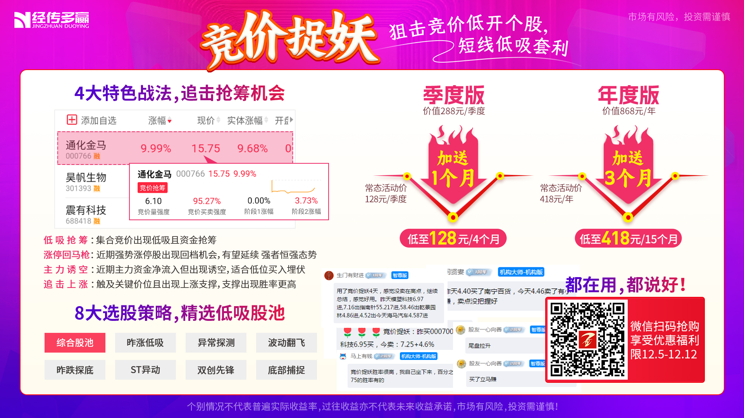
总结归纳
1.竞价捉妖是小额产品，分为免费版本和付费版本，付费版本提供多种策略供用户选择。
2.竞价盯盘：大盘状态为低开，推荐策略为低吸策略，在异动类型里面寻找低开竞价抢筹个股。
3.竞价策略：竞价策略是基于数据回测推出的选股功能，可以在集合竞价出来之后优选不同策略的个股。个股策略类型对应着不同的胜率和收益率。
4.竞价捉妖用法：根据不同的策略类型选择出不用的对应个股。目前主要盈利策略为：昨涨低吸，波动翻飞，昨跌探底，双创先锋。

Slide 17
经传多赢,让投资遇见美好!
我司所有工作人员均不允许推荐股票、不允许承诺收益、不允许代客理财、不允许合作分成、不允许私下收款，如您发现有任何违规行为，可联系400-700-3809向我们反馈!风险提示:所有信息及观点均来源于公开信息及经传软件信号显示仅供参考，不构成最终投资依据，软件作为辅助参考工具,无法承诺收益，投资者应正视市场风险，自主作出投资决策并自行承担投资风险。投资有风险，入市须谨慎!

